Slide 1
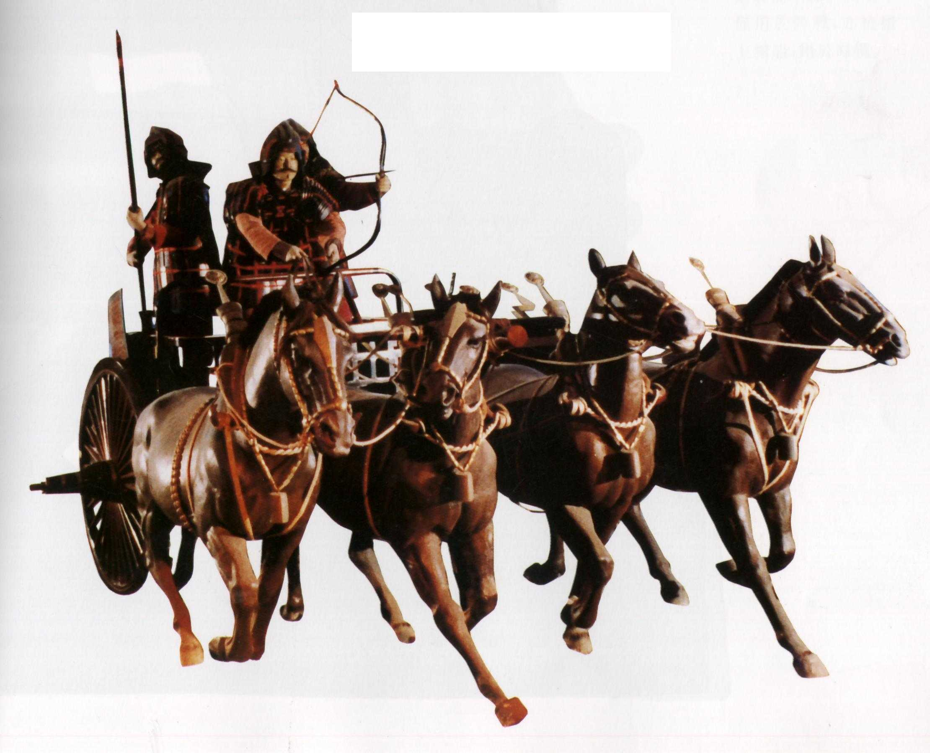
季氏将伐颛臾
《论语》

Slide 2
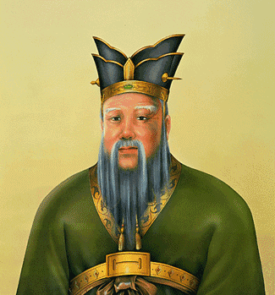
孔子的生平
孔子（前551—前479），春秋末期思想家、政治家、教育家，儒家的创始者，名丘，字仲尼。鲁国人。
孔子幼年丧父，少时家境衰落。成年做过“委吏”（司会计）和“乘山”（管畜牧）等等。五十岁时由鲁国中都宰升任司寇。后罢官，曾周游列国，终不再仕。

Slide 3
孔子的生平
晚年致力教育，整理《诗》《书》等古代文献。并把鲁国史官所记《春秋》加以删修，成为我国第一部编年体历史著作。

Slide 4
孔子思想
一.政治：反对暴政，主张仁政，“礼治”
二.修身：“克己复礼”
非礼勿视、非礼勿听、非礼勿言、非礼勿动。
三.伦理思想：“仁”，“仁者爱人”
“己所不欲，勿施与人”
四.政治思想：维护封建等级制正名思想
“君君、臣臣、父父、子子”
“ 名不正则言不顺，言不顺则事不成”
五.教育：主张“因材施教”“学而不厌,诲人不倦”
六.品德：“温、良、恭、俭、让”

Slide 5

论：编纂，应读lún;
语：言谈。
《论语》
春秋
《论语》是记录＿＿＿＿时期思想家孔子及其弟子言行的书，所以它是 体，凡＿＿篇，为＿＿家思想的经典著作。南宋时，朱熹将《大学》 、《中庸》、 《论语》、 《孟子》编在一起，称为“＿＿＿＿”。
语录
２０
儒
四书

Slide 6
一、解题：季氏将伐颛臾
        关键词语：
将伐
将：说明尚未实现，可以劝阻；
伐：攻打，明目张胆，在本文中有以大欺小、以强凌弱的意思，所以“季氏伐颛臾”是非正义的事。

Slide 7
二、背景简介
孔子时代的鲁国，政治上处于动荡变革之中。当时，鲁桓公的后代季孙、孟孙、叔孙三大家族逐渐强大，把持鲁国朝政，其中，季孙氏势力最大。
他要讨伐颛臾的原因有二：其一贪其土地，其二是担心颛臾对自己不利。
当时冉有、季路都在季氏门下，且都参与了出征前的筹划。也就是在这时候，二人把这个消息告诉了孔子，由此引出了孔子和两位弟子的对话。

Slide 8
正音：请你读读准
①论语（lún) ②颛臾（zhuānyú）
③社稷（jì) ④虎兕（sì）
⑤ 出于柙(xiá) ⑥焉用彼相矣（xiàng)
⑦干戈（gē） ⑧冉有（ rǎn ）
⑨椟（ dú ）

Slide 9
译文
【原文】季氏将伐颛臾。冉有，季路见于孔子曰：“季氏将有事于颛臾。”
【注释】①季氏，又称季孙氏。颛臾(zhuān yú)，鲁国的附庸国，在今山东费县西北。②冉有、季路：孔子的学生，当时都担任季氏的家臣。冉有，名求，字子有。季路，名由，字子路。 ③有事：指用兵。古代把祭祀和战争称为国家大事。
【译文】季氏将要讨伐颛臾。冉有、子路去拜见孔子说：“季氏快要攻打颛臾了。”

Slide 10
孔子曰：“求！无乃尔是过与？夫颛臾，昔者先王以为东蒙主，且在邦域之中矣。是社稷之臣也，何以伐为？”
【注释】④无乃尔是过与：恐怕应该责备你们吧。无乃……与，表示推测语气，即“恐怕……吧”。尔是过，“过尔”的意思。是，复指“尔”，用作代词。过，责备，用作动词。⑤先王：先代的国君。⑥东蒙主：主管祭祀蒙山的人。东蒙，山名，即蒙山，在今山东蒙阴南。主，主管祭祀的人。⑦何以伐为：为什么要讨伐它呢？何……为，表示反问语气。
【译文】孔子说：“冉求！恐怕该责备你吧？颛臾，以前先代的国君让他（的国君）做主管祭祀蒙山的人，而且它处在我们鲁国的疆域之中，这是鲁国的藩属，为什么要讨伐它呢？”

Slide 11
季氏将伐颛臾
孔子曰“求！周任有言曰：‘陈力就列，不能者止。’危而不持，颠而不扶，则将焉用彼相矣？且尔言过矣，虎兕出于柙，龟玉毁于椟中，是谁之过与？”
【翻译】孔子说：“冉求！史官周任有句话说：‘展现才能担任职务，如果不能，就应该辞去职位’盲人遇到危险却不去护持；将要跌倒却不去搀扶，那又何必用那个做相的人呢？况且你的话错了。老虎犀牛从栅栏里逃了出来，龟壳美玉在匣子里毁坏了，这应责备谁呢？”

Slide 12
【注释】⑨周任：上古时期的一位史官。⑩陈力就列：展示才能担任职务。陈，陈列，这里是施展的意思。就，走向，这里是担任的意思。列，位，职务。⑪危而不持，颠而不扶，则将焉用彼相(xiàng)矣：(盲人)遇到危险却不去护持，将要跌倒却不去搀扶，那何必要用那个做相的人呢？相，搀扶盲人走路的人。⑫过：错，犯错。⑬兕(sì)：独角犀牛。⑭柙(xiá)：关猛兽的木笼子。⑮龟玉：龟甲和玉器。龟，龟甲，用来占卜吉凶。玉，玉器，用于祭祀。⑯椟：木匣。⑰是谁之过与：意思是虎逃玉毁，是看守者失职。孔子的发问，意在指责冉求、季路没有做好季氏的家臣。是，这。指虎逃玉毁之事。费:季氏的封地，在今山东费县。

Slide 13
季氏将伐颛臾
冉有曰：“今夫颛臾，固而近于费，今不取，后世必为子孙忧。”孔子曰：“求！君子疾夫舍曰‘欲之’而必为之辞。
【注释】 19.君子疾夫舍曰欲之而必为之辞:君子厌恶那些不肯说(自己)想要那样而偏要找借口的人。疾,痛恨、讨厌。舍，舍弃，回避。欲之，想要那样。为之辞,找托辞，找借口。
【译文】冉有说：“颛臾，城墙坚固，而且离季孙的封地费县很近。现在不把它占领，日后一定会给子孙留下祸害。”孔子说：“冉求！君子厌恶那些不肯说（自己）想要那样而偏要找借口的人。

Slide 14
丘也闻有国有家者，不患寡而患不均，不患贫而
患不安。盖均无贫，和无寡，安无倾。夫如是，
故远人不服，则修文德以来之；既来之，则安之。
【注释】20.有国有家者:指拥有邦国的诸侯和拥有家庭封邑的大夫。21. 患,忧虑，担忧。寡,少。 22.倾:倾覆。23.既来之，则安之:使他来了之后，就要使他安定下来。
【译文】我听说过：诸侯和大夫，不怕人口少而怕财富分配不均匀，不怕贫困而怕不安定。因为财富分配平均，就无所谓贫穷；上下能和睦相处，就无所谓寡；社会安定，那么国家就没有倾覆的危险。如果像这样做了，远方的人还不归服，便发扬文治教化而使他们归顺。他们来了以后，就要使他安定下来。

Slide 15
今由与求也，相夫子，远人不服而不能来也，邦分崩离析而不能守也，而谋动干戈于邦内，吾恐季孙之忧，不在颛臾，而在萧墙之内也。”
【注释】24.相(xiang): 辅佐。25.萧墙之内:宫廷之内，这里指季氏与鲁哀公之间的危机。孔子看破季氏的用心,一语中的。萧墙，古代宫门内的屏风，一说为宫墙。臣子朝见君主,至此而肃然起敬，故称“萧墙”。
【译文】如今仲由和冉求两人辅佐季康子，远方的人不归服，却不能用文治教化使他们归顺；国家支离破碎，却不能保全；反而想在国内使用武力。我恐怕季孙的忧虑不在颛臾，而在宫廷之内啊。”

Slide 16
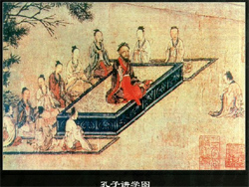
四、整体赏析课文

Slide 17
中心概括
本文记载的是孔子与弟子冉有、季路的一次对话。通过写孔子谴责了季氏讨伐颛臾的做法，表达了“不患寡而患不均，不患贫而患不安”、“均无贫，和无寡，安无倾”的政治思想，以及用文教德政来使“远人”归服的主张。

Slide 18
1、通假字
1．无乃尔是过与
“与”通“欤”，语气词，用在句末表推测，可译为“吧”、“吗”
同例1，表反问，可译为“呢”
2．是谁之过与

Slide 19
2、词类活用
1、修文德以来之
既来之
而不能来（之）
2．“既来之，则安之。”
使动用法：使……来、归顺
使动用法，使……安定。

Slide 20
2、词类活用
3、相夫子
4、①后世必为子孙忧
②吾恐季孙之忧
相：名词活用为动词。辅助
指忧患的事。
形容词活用为名词。

Slide 21
3.古今异义
1）昔者先王以为东蒙主
2）是谁之过与
古义：把……当作
今义：认为
古义：指示代词，这
今义：判断动词，表肯定。

Slide 22
3）丘也闻有国有家者
4）陈力就列
古义：诸侯的封地叫国
卿大夫的封地叫家
今义：国家，家庭。
古义：就——居，充任；列——职位
今义：到队列里去。

Slide 23
4.一词多义
是谁之过与
无乃尔是过与
且尔言过矣
责备，动词
过
责备，动词
错误，形容词
安
不患贫而患不安
既来之，则安之
安定，形容词
使……生活安定

Slide 24
则将焉用彼相矣
相夫子
辅助盲人走路的人，名词
相
辅佐，动词
冉有、季路见于孔子
季氏将有事于颛臾
虎兕出于柙
而谋动干戈于邦内
引出对象
对
于
从
在

Slide 25
5.特殊句式
1）固定句式
A、无乃尔是过与？
B、何以伐为？
2）判断句：是社稷之臣也
恐怕……吧 恐怕该责备你吧？
为什么……呢 为什么要攻打它呢？
这是国家的臣属

Slide 26
6.成语积累
虎兕出柙：比喻恶人逃脱或作事不尽责,主管者应负责任。
既来之，则安之：原指使他们吸引来以后，就要使他们安定下来。后指既然来了，就要在这里安下心来。

Slide 27
祸起萧墙：祸乱发生在家里，比喻内部发生祸乱。
大动干戈：发生战争，比喻兴师动众或大张声势地做事。
分崩离析：指集团、国家等分裂瓦解。

